Slide 1


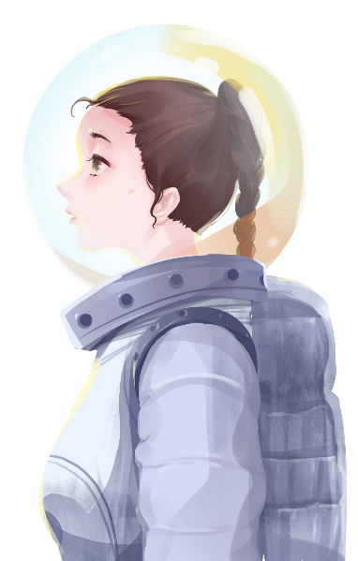

带上她的眼睛
刘慈欣

Slide 2

创设情境
据悉，刘慈欣的科幻小说《带上她的眼睛》已经完成影视化拍摄，同名电影将在今年暑期上映。为了让它提前预热起来，导演组邀请我们班为《带上她的眼睛》电影拍摄一段预告片，让它和“流浪地球”一样火起来~
2023暑期上映
敬请期待~

Slide 3
一个好的预告片需要具备哪些要素？
清晰的剧情梗概
新颖的拍摄手法
形象饱满的主角
震撼人心的主题

Slide 4

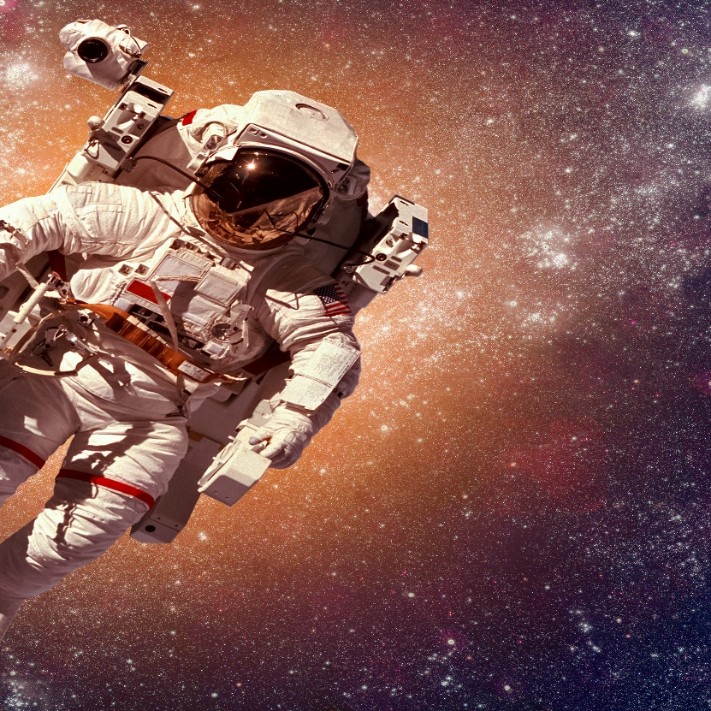
拍摄任务一▶
清晰的剧情梗概

Slide 5
一个好的预告片要在短短的3-5分钟吸引观众眼球，牢牢抓住观众的心，首先要有清晰完整的剧情介绍，请快速浏览课文，思考你会如何介绍《带上她的眼睛》的剧情。
（提示：分别从我和小姑娘的视角概括小说的情节。）

Slide 6
我
开端
我来到小姑娘起航前的草原度假，让呆在“封闭的控制舱”的她感受到了地面上的美好事物，得到了短暂的欢乐。
高潮
在闲暇之余我发现了她是“落日六号”的领航员，因为事故沉落到地心中，被永远留在了地底下。
主任让我带上一副传感眼镜去旅行。
在未来的岁月里，我带着无限的伤感和敬意思念着她。
单击此处输入你的正文，为了演示发布良好效果，请尽量言简意赅的阐述
单击此处输入你的正文，为了演示发布良好效果，请尽量言简意赅的阐述
单击此处输入你的正文，为了演示发布良好效果，请尽量言简意赅的阐述
单击此处输入你的正文，为了演示发布良好效果，请尽量言简意赅的阐述
发展
结局

Slide 7
小姑娘
最后，能量耗尽，她与地面彻底失去联系，独自一人守在10立方米的控制舱，度过余生。
某天，她在“我”的带领下，看到了自己启航前的草原，感受到了短暂的快乐。
她是“落日六号”的领航员，乘坐飞船潜入地球深处。飞船失去动力，沉入地心，仅靠一个中微子传感眼镜与地面保持联系。
她发出最后录音，表示会按照计划努力工作，等待地心飞船对接。

Slide 8
拍摄任务二▶
新颖的拍摄手法

Slide 9
为了能够让预告片更加吸睛，导演们往往会在预告片中设置悬念、埋下伏笔，这种新颖的拍摄手法能激发观众们观看电影的欲望。本文善于制造悬念，多处埋下伏笔，最后的谜底既出人意料，又在情理之中。

Slide 10
请你找出文中的悬念、伏笔、照应。
悬念
伏笔
设置的疑问或矛盾冲突，又不说明原因，层层设疑，以造成读者急切期待的心理。
指文章或文艺作品中，前段内容为后段内容所作的提示或暗示。它常常与“照应”配合使用，即所谓前有伏笔，后有照应。

Slide 11
我要去度假，主任让我再带一双眼睛去。
悬念
“你那儿很热吧？”我想起了从屏幕上看到的她那窄小的控制舱和隔热系统异常发达的太空服。
她渴望看草原上的每一朵野花，每一棵小草……我感到，她对这个世界的情感已丰富到不正常的程度。

Slide 12
伏笔
照应
她面前有一支失重的铅笔飘在空中。
除了太空，还有一个地方会失重！！
我现在就像从很深很深的水底冲出来呼吸到空气，我太怕封闭了。
她在地心的世界是那个活动范围不到10立方米的闷热的控制舱。
热，热得像……地狱。
周围是温度高达5000摄氏度，压力可以把碳在一秒钟内变成金刚石的液态铁镍！

Slide 13
伏笔
照应
呀，真美！能闻闻它吗？不，别拔下它！
生命算什么？仅仅能用脆弱来描述它吗？
看不到日出了，好想看草原的日出……
那个没有日出的细雨蒙蒙的草原早晨，竟是她最后看到的地面世界。

Slide 14
将这些悬念、伏笔、照应的镜头用于预告片中，你觉得会产生怎样的效果？
01
设置层层悬念，激发读者的好奇心，吸引读者的阅读兴趣。
02
埋下多处伏笔，使文章情节发展更加合理，结构更加严谨。
03
当谜团揭开后，人们会在恍然大悟后陷入深深回味与反思。

Slide 15
拍摄任务三▶
形象饱满的主角

Slide 16
一个深入人心的角色是一部电影的灵魂，角色的形象主要是通过某个场景或某个事件彰显出来的。小说中主人公是我和小姑娘，在预告片中该如何突显两个角色的形象呢？

Slide 17
请跳读课文，思考你会在预告片中选择哪个场景或者事件来塑造小姑娘的形象呢？
示例：我会选择“是⼀个好像刚毕业的⼩姑娘，在肥⼤的太空服中，她显得很娇⼩”这个场景，它突显了小姑娘青春活力、娇小美丽的形象。

Slide 18
在小姑娘的影响下，“我”的形象是否发生了变化，请你勾画出“我”心境变化的词句，并分析总结。

Slide 19
从前的我
现在的我
我睡意朦胧中很不情愿地起了床，我伸了个懒腰。
又回到了灰色的生活和忙碌的工作中……世界在我的眼中仍是灰色的。
在我的意识深处，也有一颗小小的种子留了下来。在我孤独寂寞的精神沙漠中，那颗种子已长出了令人难以察觉的绿芽。
生活单调、乏味，看不到生活中的美。
开始关注生活中的美好，关心他人，有悲悯情怀。

Slide 20
拍摄任务四▶
震撼人心的主题

Slide 21
一部好的电影，需要有引起观众共鸣的主题。我们将在预告片的最后宣扬影片的主题（宣传语）。从文中提取关键信息，思考本片应该传达怎样的主要思想？请用简洁的语言概括，不超过30字。

Slide 22
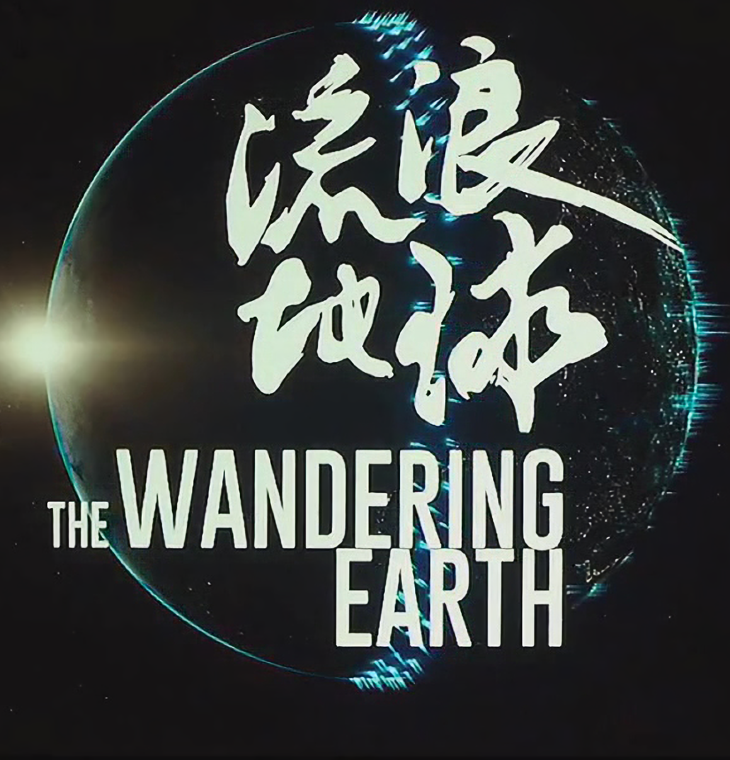
面对绝境，要永不服输，永远相信希望。
希望是我们这个年代像钻石一样珍贵的东西，希望是我们唯一回家的方向。
无论最后结果将人类历史导向何处，我们选择希望。

Slide 23
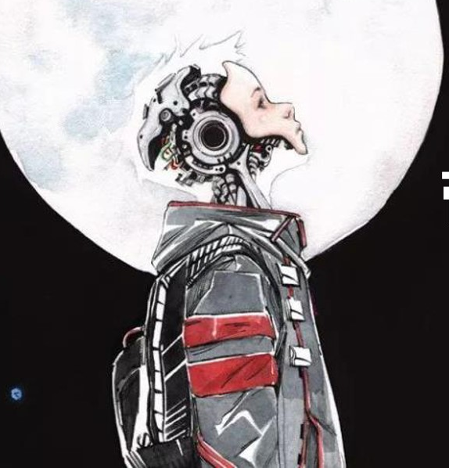
生命是脆弱渺小的，但也是坚强伟大的。
带上她的眼睛
即使生活在无边的黑暗中，也不要忘记仰望星空！
带上她的眼睛，去看灰色世界里的那片绿洲。

Slide 24
课堂总结
这节课我们参与了《带上她的眼睛》预告片的拍摄，明白了一篇好的科幻作品，要有出色的情节，巧妙的构思。同时，我们也感受到了作品里美好的人性，跟着她的眼睛，我们寻找到了生活的诗意。希望今后你们不要忘了带上她的眼睛，在身处迷茫时，她会带你找到前进的方向。

Slide 25
作业布置
一部预告片，还需要有主题曲的衬托。课下查阅《孤勇者》的歌词并进行改编，使之符合《带上她的眼睛》的主题。

